Slide 1
JobConnect
Integrantes: Sebastián Contreras
Sebastián Durán
Felipe Urbina
Profesor: Luis Bravo
Asignatura: Capstone

Slide 2


Problemática
Mercado laboral: trabajadores de baja calificación son los más afectados por la menor creación de empleo: Esto de acuerdo a un análisis del OCEC-UDP 2023
Actualmente en agosto de año también se hizo un estudio por el OCEC-UDP en el cual se ve una alza de desempleo tras la persistente debilidad del mercado laboral.
-retraso con respecto a realizar trabajos urgentes y cobros pocos transparentes.
-Disminución de un total de 0.7% de empleabilidad de personas que tienen un nivel menor a la educación media

Slide 3



Solución
Facilidad a la hora de buscar empleo.
viabilidad de la solución.
El aumento de Trabajos y Empleos

Slide 4

Modelo de negocio
Comisiones
Publicidad
Plan de prioridad

Slide 5
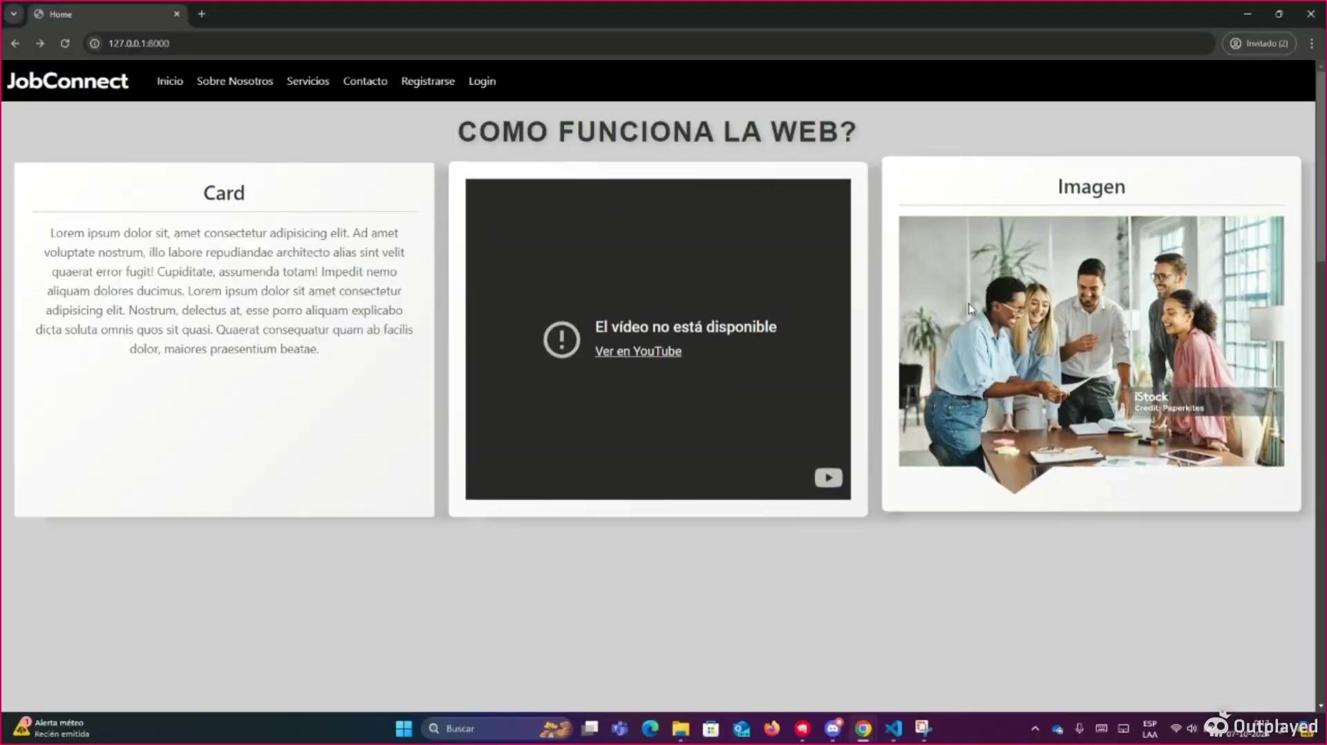
Video de funcionalidad de la Web

Slide 6

Conclusión

